Slide 1
Безкоштовні онлайн ресурси з профорієнтації
Тести на самодослідження:

Slide 2
Визначити свій тип особистості (тест “16 Персоналій”) можна тут: «Це неймовірно, коли тебе нарешті розуміють». Лише 10 хвилин, щоб отримати «незвичайно точний» опис того, ким Ви є і чому вчиняєте так, а не інакше.
https://www.16personalities.com/uk

Slide 3
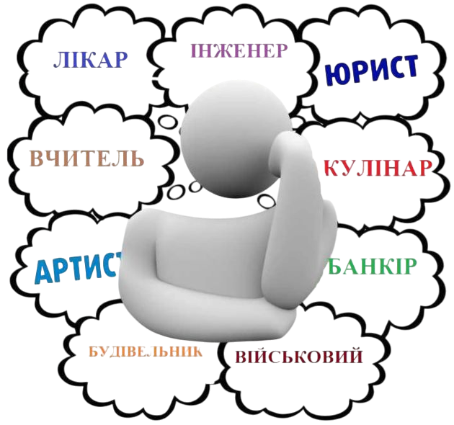
Пройти тест і дізнатись свій тип інтелекту (спирається на роботу доктора Говарда Гарднера - тут:
https://www.idrlabs.com/ua/multiple-intelligences/test.php

Slide 4
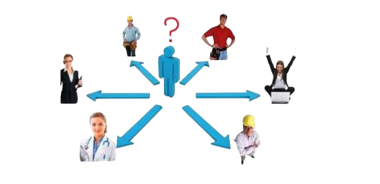
Дослідити аналітичні здібності, стресостійкість, емоційний інтелект і багато чого ще можна навіть на сайті Державної служби зайнятості
https://profi.dcz.gov.ua/tests/

